Slide 1
Элементы таблицы Менделеева
Афанасьева М. Н. МБОУ «Средняя общеобразовательная школа с углубленным изучением отдельных предметов № 53» города Курска

Slide 2
Таблица и мифология

Slide 3
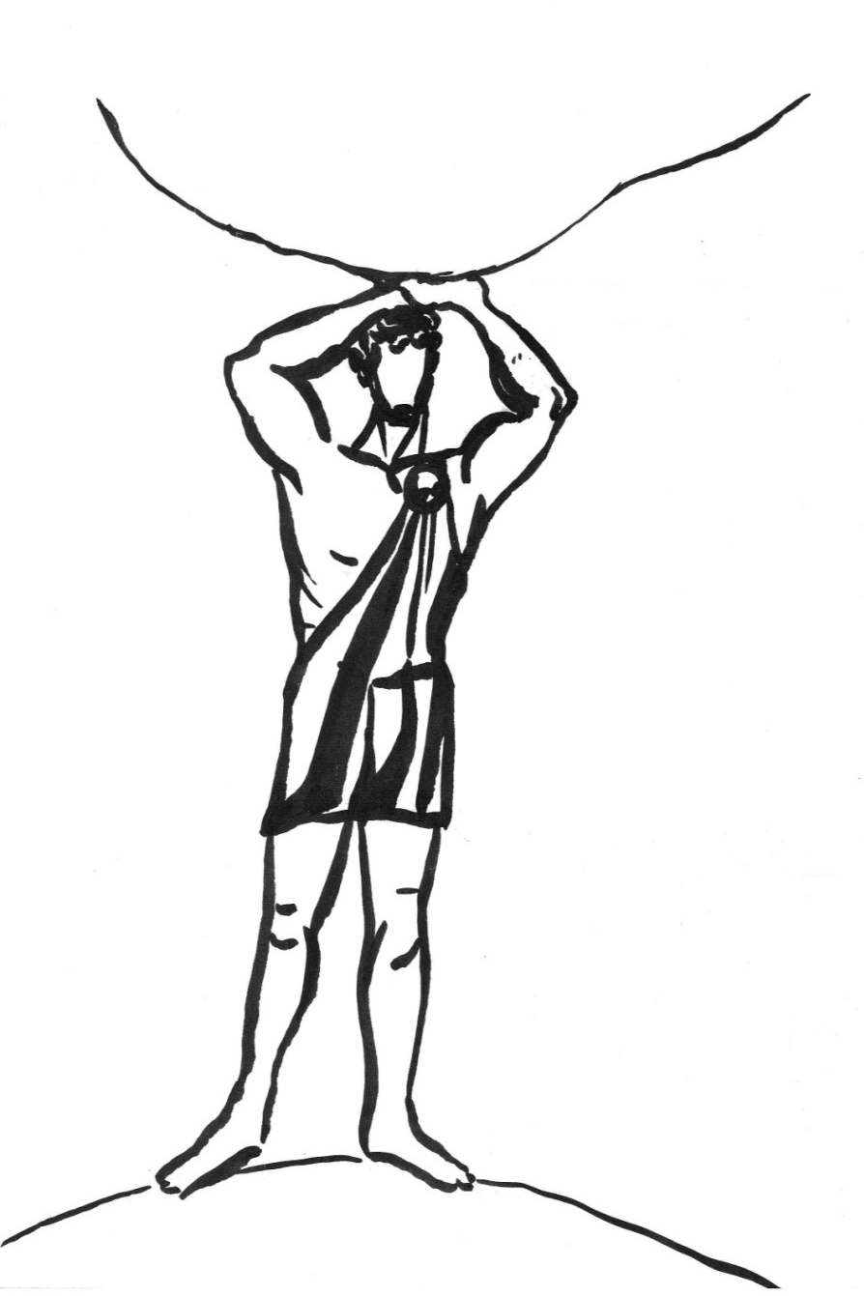
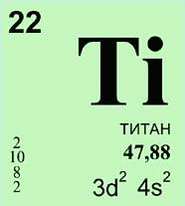
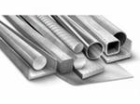
Титан (№ 22)
Titanium – от имени героя греческой мифологии Титана.
1791 г. – М. Грегор

Slide 4
Исследуя песок, найденный близ местечка Менакин на побережье Корнуэлла, англичанин Вильям Грегор открыл в 1789 году неизвестную землю, получившую название менакит. Через шесть лет немецкому химику Мартину Клапроту удалось доказать, что минерал рутил – аналог менакина – представляет собой оксид неизвестного металла. Вскоре после этого оба ученые выделили из своих образцов препараты, которые по свойствам оказались весьма похожими друг на друга. Вывод был однозначным: открыт новый элемент. По предложению Клапрота, он получил гордое, ко многому обязывающее имя – титан.
Существует несколько версий о происхождении этого названия. Одна из них берет истоки в греческой мифологии. Титанами называли могучих и храбрых детей бога Неба Урана и богини Земли Геи, не боявшихся вступать в борьбу с громовержцем Зевсом.
Однако есть и другое мнение. Новый элемент был наречен в честь богини германской мифологии предводительницы веселых эльфов Титании. Вполне возможно, что Мартин Клапрот – имел в виду именно ее, когда выбирал имя своему детищу.
В чистом виде титан удалось получить только в 1910 году.

Slide 5
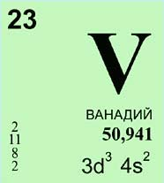
Ванадий (№ 23)
Vanadium – Ванадис – богиня красоты (сканд.)
1830 г. – Г. Сефстрем

Slide 6
В Мексике, близ селения Цимапан, были найдены залежи свинцовой руды, и в 1801 году образец ее попал в руки профессора минералогии из Мехико А. Дель Рио. Исследователь, будучи неплохим аналитиком, изучил образец и пришел к выводу, что в нем содержится новый металл, похожий на хром и уран. Затем А. Дель Рио получил несколько соединений металла – каждое было окрашено по – своему. Поразившись этому обстоятельству, ученый предложил для нового элемента название «панхромий» (от греческого слова, означающего «окрашенный в разные цвета»), но вскоре изменил его на другое – «эритроний» (соответствующее греческое слово значит «окрашенный в красный цвет»). Причиной послужило то, что многие соли нового элемента приобретали при нагревании красную окраску. Имя А. Дель Рио было малоизвестно европейским химикам, и услышав о его результатах, они отнеслись к ним с сомнением.

Slide 7
В начале 19 века в разных районах Швеции были построены доменные печи, перерабатывавшие местное сырье. Но странное дело: из одних руд получался хороший чугун, из него вырабатывались прекрасные сорта стали, из другого же – необычайно хрупкие. Почему? Проверкой химического состава сырья занялся молодой ученый Нильс Сефстрем. После долгих кропотливых опытов ему удалось выделить из руды горы Таберг черный порошок. Дальнейшие исследования показали, это неизвестный металл.
Новый металл был назван ванадием – по имени древнескандинавской богини любви, чувства которой отличались необыкновенным постоянством.
На русском языке название «ванадий» было введено в употребление Г. И. Гессом.
Минерал, из которого был получен ванадий, был назван «ванадинит» и был обнаружен в разных частях Земли.
В 1869 году Г. Роско сумел приготовить металлический ванадий.

Slide 8
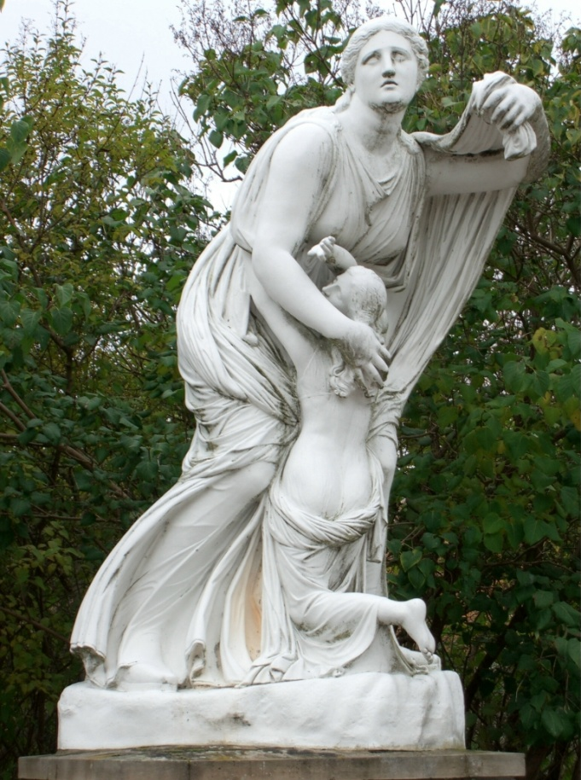
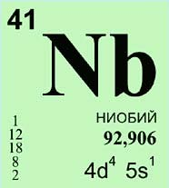
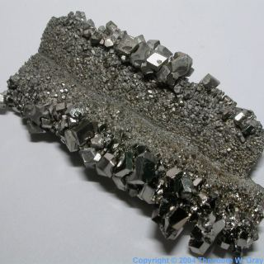
Ниобий (№41)
Niobium – Ниобея – дочь Тантала (греч. мифология)
1801 г. – П. Гатчет, 1844 г. – Г. Розе – открыт в итоге иссле-дования осадков свинцовых камер сернокислотного про-изводства.

Slide 9
У дочери Тантала Ниобы – жены фивийского царя Амфиона – было 12 детей: мальчиков и девочек. Жили они весело и дружно. Ничто не нарушало мира и покоя в этой семье. Но Ниоба была женщиной насмешливой и весьма острой на язык. Она позволяла себе выходки, недостойные ее царского сана. Ниоба часто ругала богиню Латону, у которой были лишь сын и дочь – Аполлон и Артемида. В конце концов она дошла до того, что запретила фивийским женщинам приносить жертвы этой богине. В наказание за это Ниобу лишили всех ее детей. Сыновей убил Аполлон, а дочерей – Артемида. Ее же превратили в скалу, источающую слезы.
По имени этой безутешной матери был назван химический элемент, открытый в 1801 году английским естествоиспытателем Чарльзом Гетчетом. Правда, сам ученый дал своему детищу другое имя – колумбий – в честь родины минерала, из которого он выделил «неизвестную землю».

Slide 10
В 1844 году немецкий химик Г. Розе доказал, что полученная Гетчетом окись колумбия неоднородна по своему составу и содержит значительное количество оксида тантала. Розе первым получил чистую землю нового элемента и предложил для него название: ниобий.
Долгое время в литературе на равных правах встречались оба имени. Англичане и американцы признавали первое название, а остальные пользовались вторым. Это продолжалось до 1950 года, когда на представительном съезде химиков со всего света окончательно было узаконено название, данное элементу Г. Розе.
В относительно чистом виде металл был получен лишь в 1907 году В. Болтоном (США).

Slide 11
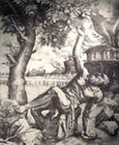
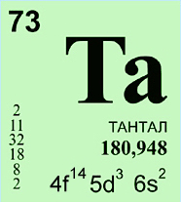
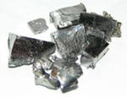
Тантал (№ 73)
Tantalum – по имени героя греческой мифологии – Тантала 1802 г. – А. Экеберг

Slide 12
Когда заходит речь об элементе № 73, вспоминается греческая легенда о фригийском царе Тантале – любимом сыне громовержца Зевса. Однажды он пригласил богов к себе на пиршество и угостил блюдом, приготовленным из плоти собственного ребенка. Тантал хотел убедиться в их хваленом всезнании…
Дорого обошлось ему это святотатство. Разгневанные боги придумали Танталу жестокое наказание. Его заточили в пруд с прозрачной водой под деревом, ветки которого низко склонялись под тяжестью спелых плодов. Едва Тантал наклонял голову, чтобы выпить глоток воды, она тут же уходила вниз. Если он поднимал руку, чтобы сорвать яблоко, то ветки мгновенно уклонялись в сторону. Так и стоял царь, мучимый жаждой, по горло в воде и голодный, хотя аппетитные и сочные плоды медленно раскачивались у его лица…
Вот так описывается древний миф муки Тантала.

Slide 13
Какие ассоциации побудили шведского химика и минералога Андреаса Экеберга присвоить новому элементу имя фригийского царя? Об этом можно только догадываться. Существует довольно популярная версия, что Экеберг в полной мере испытал танталовы муки, пытаясь всеми правдами и неправдами выделить чистый металл. Много раз он был близок к цели, но всякий раз, как у мифического героя, плод ускользал из его рук… Спору нет, это объяснение выглядит весьма достоверно, но скорее всего, Экеберг просто дал новому элементу красивое, звучное имя из греческой мифологии…
Пытался выделить элемент в чистом виде и Анри Муассан. Но металлический порошок, полученный восстановлением оксида тантала углеродом в электрической печи, содержал все – таки около 10% карбида. Лишь в 1903 году – сто лет спустя после открытия металла Экебергом – в руки исследователей наконец попали образцы относительно чистого металла. Это немецкий химик В. фон Болтон разложил диоксид тантала при очень высокой температуре.

Slide 14
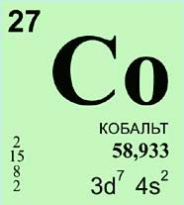
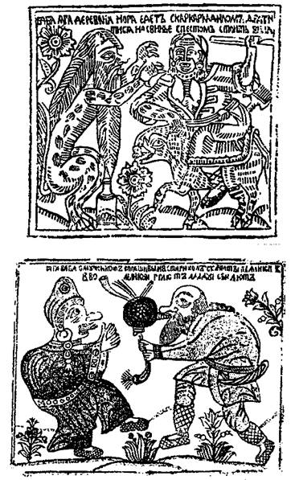
Кобальт (№27)
Cobaltum – от скандинавского назва-ния злых духов; 1735 г. – Г. Брандт

Slide 15
В старину «кобальтами» назвали руды, из которых не удавалось выплавить металл. И это несмотря на то, что он вроде бы в них скрывался. Они как бы дразнили рудокопов, подобно насмешливым «горным духам» - кобальтам, обитавшим по народным поверьям, в шахтах и рудниках. Позже так именовали только те трудноперерабатываемые руды, которые окрашивали стекло в темно – синий цвет.
Анализируя их состав, шведский металлург Г. Брандт в 1735 году выделил неизвестный металл, который был признан новым элементом и наречен кобальтом, хотя он ничего общего с нечистой силой не имеет.
В 1744 году Г. Брандт нашел новый минерал, содержащий кобальт, железо и серу. Этим минералом оказался сульфид кобальта Co₃S₄.
В 1819 году немецкий химик Ф. Штромейер сообщил об открытии им кобальта в метеорите.
Чистый металл приготовил И. Берцелиус (1808 г. Швеция).

Slide 16
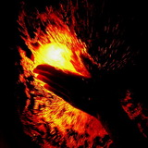
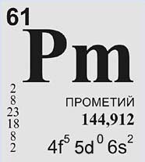
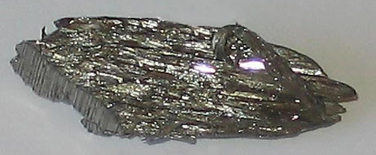
Прометий (№61)
Promethium – от имени героя греческой мифоло-гии – Прометея 1947 г . – Д. Маринский, Л. Гленденин

Slide 17
Пожалуй, ни один элемент периодической системы не доставлял столько хлопот химикам, как этот. В его существование глубоко верили датский ученый Юлиус Томсен и голландец Ван ден Брек. А чех Богуслав Браунер даже предсказал, по примеру Д. И. Менделеева, некоторые его свойства. Но шли годы, а этот элемент не хотел предъявлять свою визитную карточку науке. Перед ним оказался бессильным даже всевидящий спектроскоп. В конце концов ученые пришли к выводу, что элемента № 61 на Земле нет.
В начале 30-х годов XX столетия химики окончательно убедились, что элемент № 61 радиоактивен. Неодим был обстрелян ядрами тяжелого водорода – дейтронами. В результате образовались изотопы нового элемента. Только в июне 1948 года американцы Д. Маринский и Л. Гленделин продемонстрировали на симпозиуме химического общества в Сиракузах 3 мг желтого хлорида и столько же розового нитрата, образованного новым элементом.

Slide 18
Ученые предложили назвать его прометием в честь героя прекрасного греческого мифа о титане, похитившем огонь с Олимпа и вернувшем его людям. Это название, - писали Маринский и Гленделин, - не только символизирует драматический путь получения нового элемента в заметных количествах в результате овладения людьми энергией ядерного деления, но и предостерегает людей от грозящей опасности наказания стервятником войны».
В весовых количествах получен в 1948 году (Г. Паркер, П. Лантц, США), в виде металла в 1963 году (Ф. Вайгель, ФРГ). Обнаружен в природе в 1968 году (П. Курода, М. Аттреп, США).

Slide 19
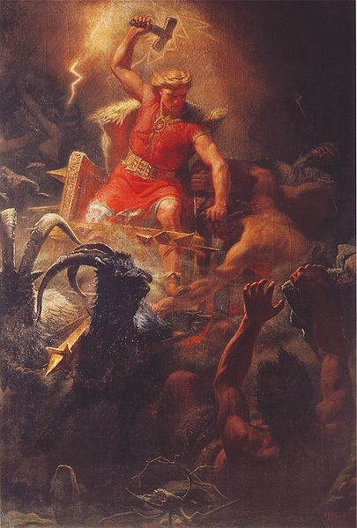
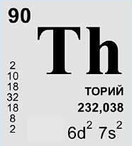
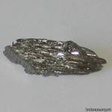
Торий (№90)
Thorium – от имени Тора – божества скандинавской мифологии;1828 г. – Й. Берцелиус

Slide 20
Этому химическому элементу Й. Берцелиус (автор открытия) дал грозное имя «торий» (в честь Тора – древнескандинавского бога – громовержца). Однако знаменитый шведский химик поспешил, т.к. никакого тория, никакого нового элемента он в 1815 году не нашел. В тот год Й. Берцелиус анализировал редкий минерал из Фалундских рудников, в котором обнаружил, как ему представлялось, оксид нового, еще неизвестного элемента. Этого Берцелиусу показалось достаточно, чтобы удлинить список существующих элементов еще на одно наименование. Никто из современников не позволил себе выразить даже тени сомнения (в те годы Берцелиусу верили безоговорочно). Засомневался, однако, сам автор открытия, и как выяснилось не зря: через 10 лет торий пришлось «закрыть», и поскольку оксидом оказался фосфат иттрия – элемент уже давно известный. В 1825 году былое торжество превратилось в ничто.
Годом позже Ф. Велер упомянул об открытии нового элемента в норвежском редком минерале, теперь известном под названием «пирохлор». Для Ф. Велера это наблюдение стало мимолетным, и как потом выяснилось, напрасно.

Slide 21
Тем временем Г. Эсмарк нашел на острове Левен (близ берегов Норвегии) тяжелый черный минерал. Образец этого минерала ученый послал Й. Берцелиусу, который провел тщательный химический анализ. В 1828 году он сообщил о выделении из минерала силиката нового элемента. Тут – то и пригодилось старое название «торий». Минерал же, послуживший источником тория – 2, получил от Й. Берцелиуса название «торит».
Когда Й. Берцелиус изучал важнейшие свойства тория, то Ф. Велер обратил внимание на то, что они похожи на свойства элемента, который он легкомысленно оставил без внимания в 1826 году. Но Ф. Велеру суждено было испытать еще горшее разочарование. Через 6 лет знаменитый немецкий ученый и путешественник А. Гумбольдт подарил ему образец пирохлора из Сибири. В нем Ф. Велер нашел торий, как в свое время в норвежском пирохлоре. Торий сыграл с Ф. Велером злую шутку.
Й. Берцелиус тщетно пытался выделить металл торий. Долгие годы элемент был известен лишь в виде оксида. Металл удалось получить в 70-х годах 19 века. Так торий стал вторым радиоактивным элементом (после урана), открытым, однако, вне всякой связи с явлением радиоактивности обычным химико – аналитическим методом.

